Slide 1
Практико- ориентированная деятельность воспитателя в условиях индивидуализации образовательного процесса
Муниципальное дошкольное образовательное учреждение «Детский сад №1»
Подготовила воспитатель высшей квалификационной категории Ловчагина Елена Юрьевна г. Приозерск 2023

Slide 2
Практико-ориентированное обучение – это вид обучения, преимущественной целью которого является формирование у обучающихся компетенций практической деятельности.
Индивидуализация образовательного процесса- это прежде всего деятельность взрослого (педагога), при которой активным в выборе содержания своего образования становится сам ребёнок.
В соответствии с ФГОС ДО (п.1.4.2.) одним из основных принципов дошкольного образования является «построение образовательной деятельности на основе индивидуальных особенностей каждого ребенка, при котором сам ребенок становится активным в выборе содержания своего образования, становится субъектом образования».

Slide 3
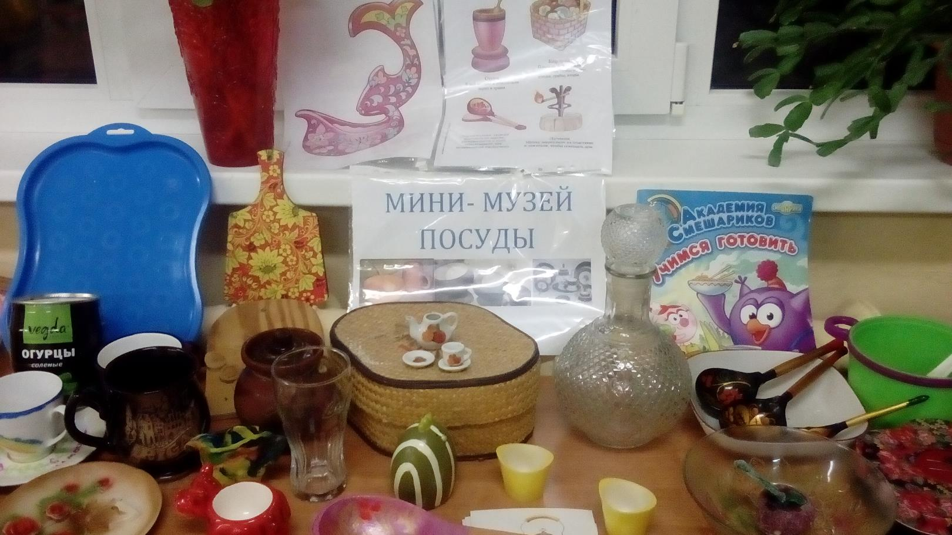

Slide 4
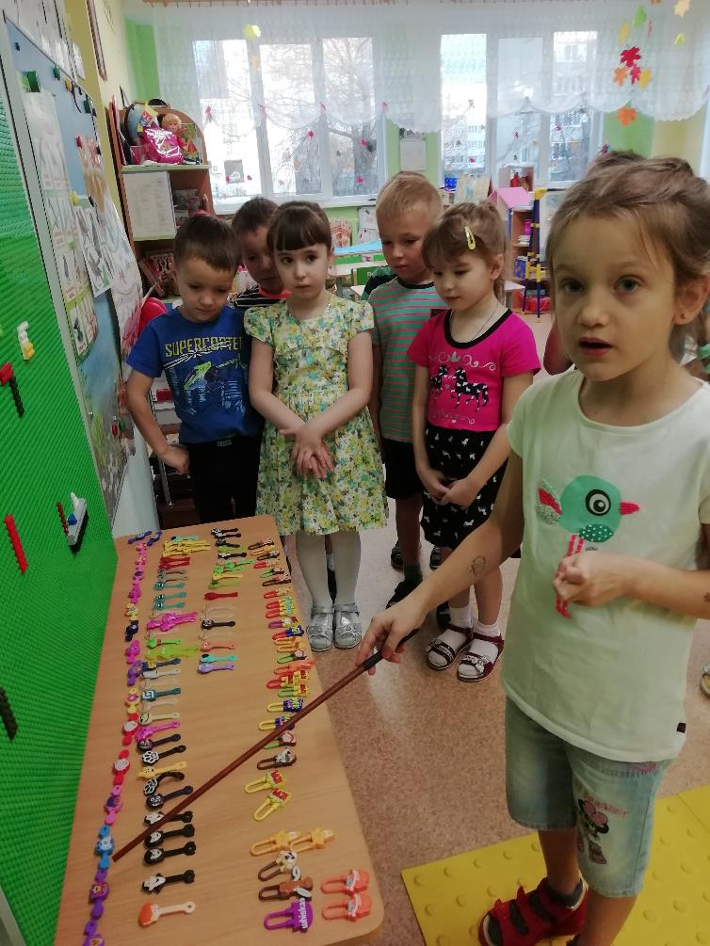
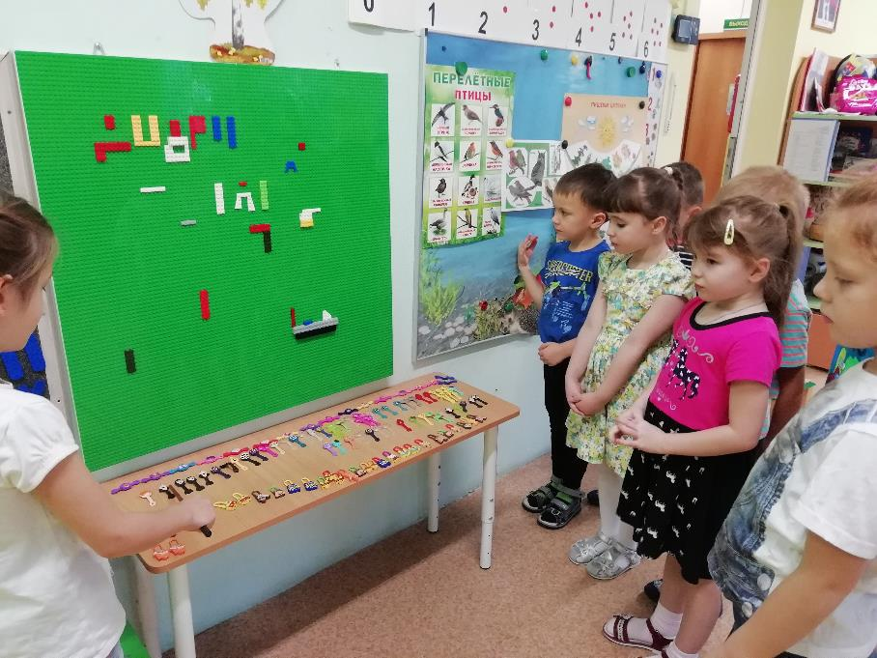
Коллекция «скрепышей», «Тикеров- токеров», «бравлеров»

Slide 5
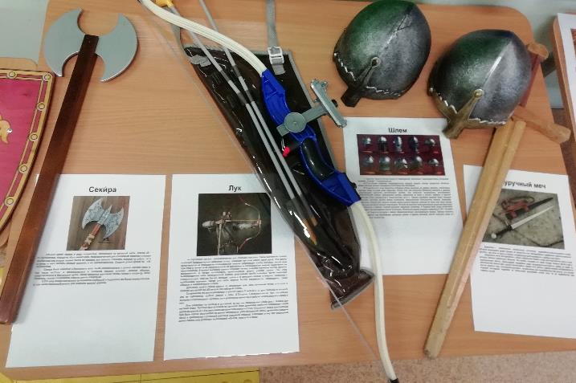
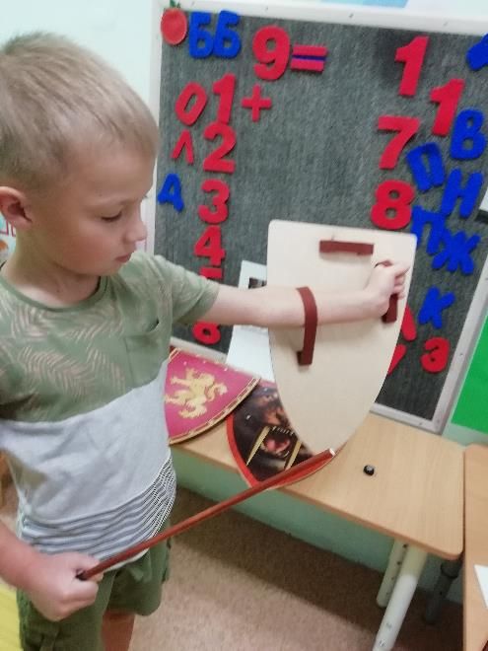
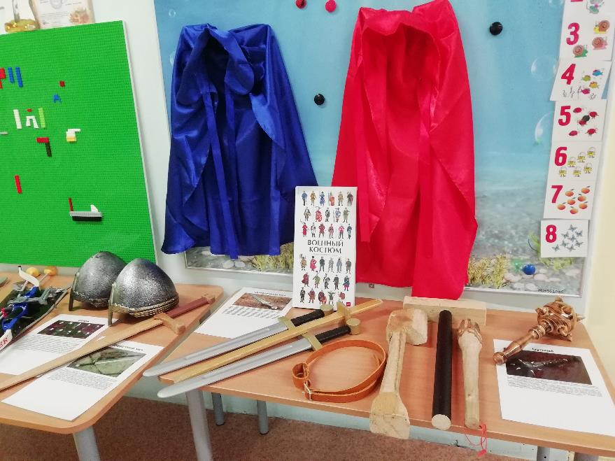
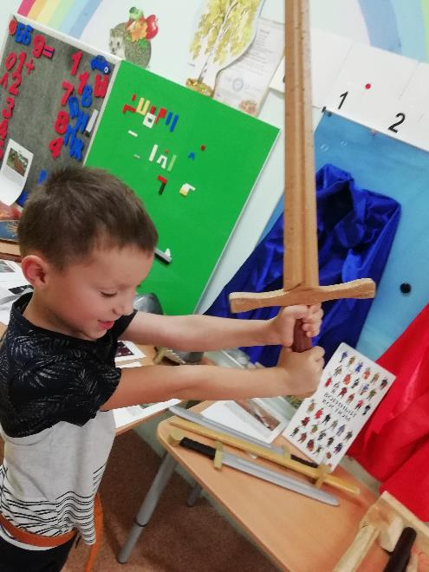
Коллекция деревянного оружия и снаряжения

Slide 6
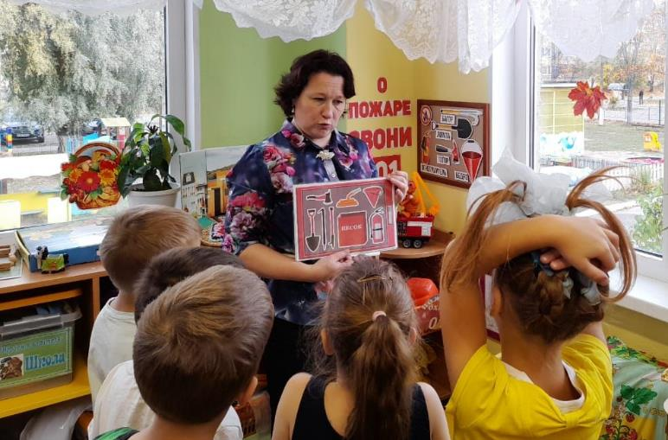
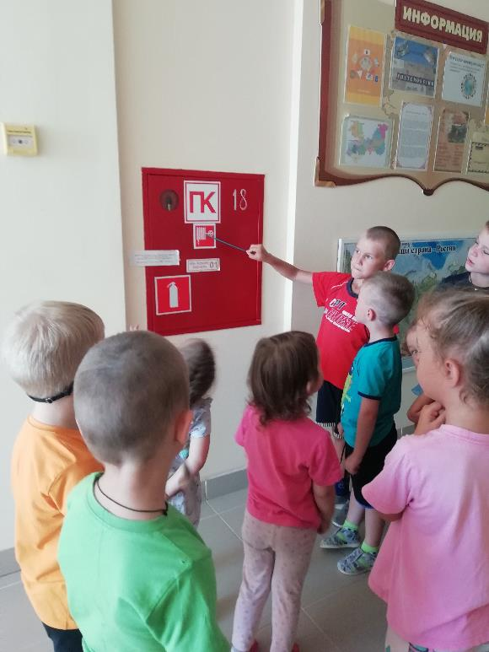
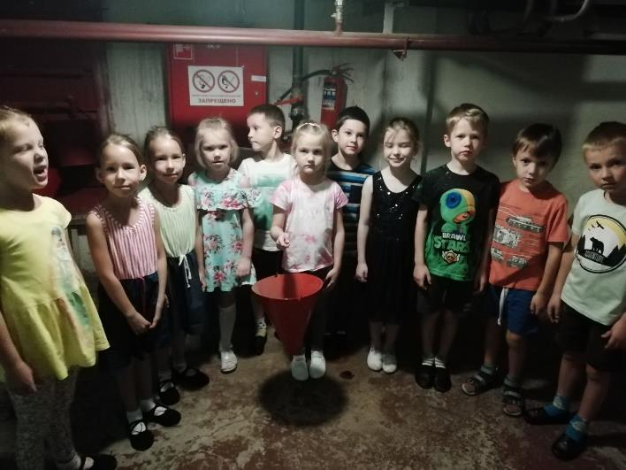
Тема: Безопасность. Проблема: почему ведро треугольное. Где в ДОУ пожарный щит?

Slide 7
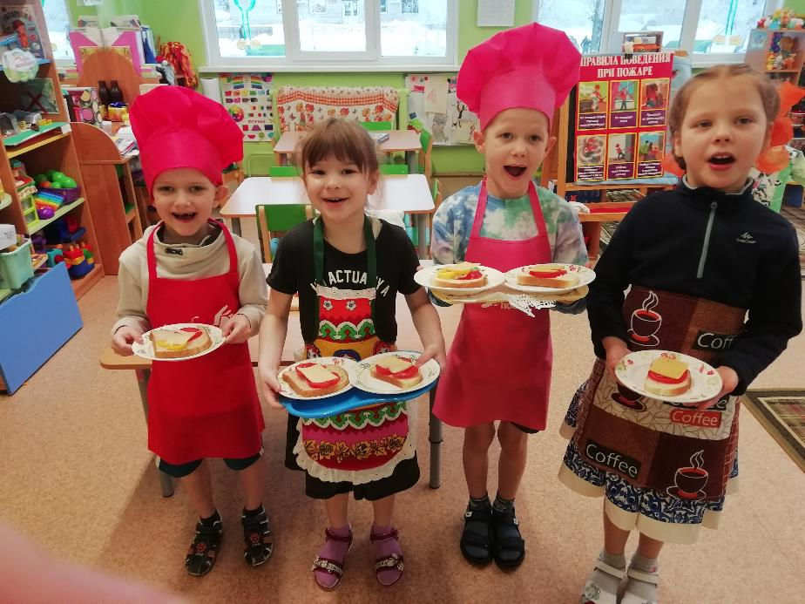
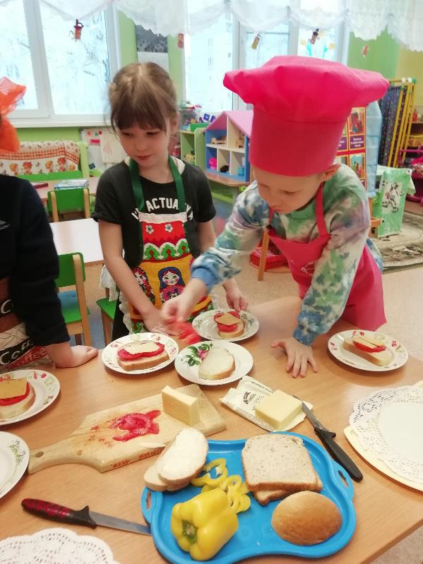
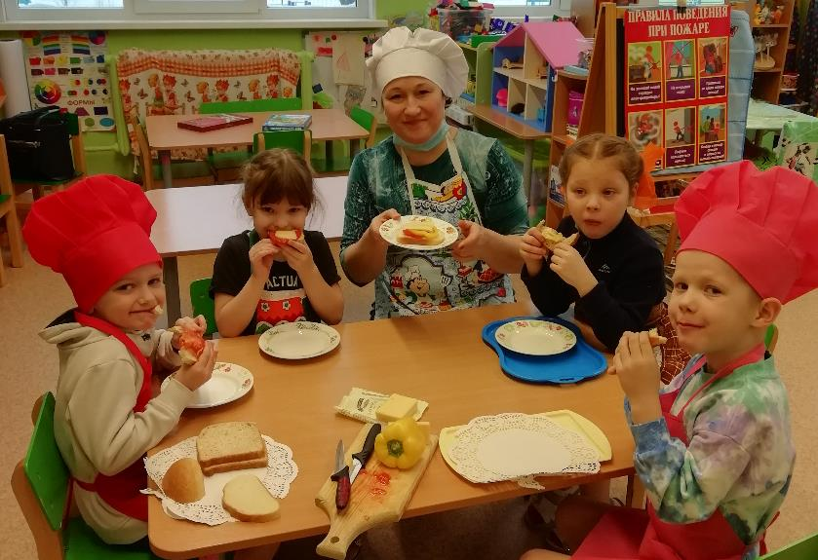

Slide 8
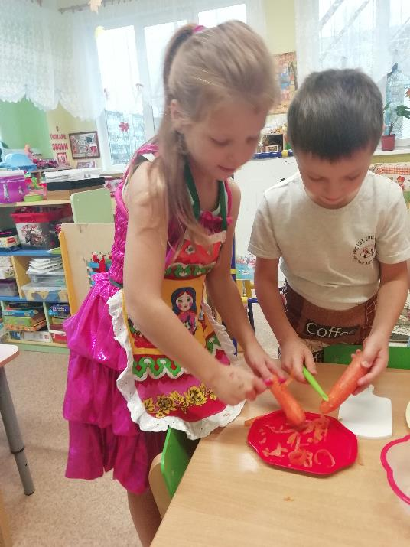
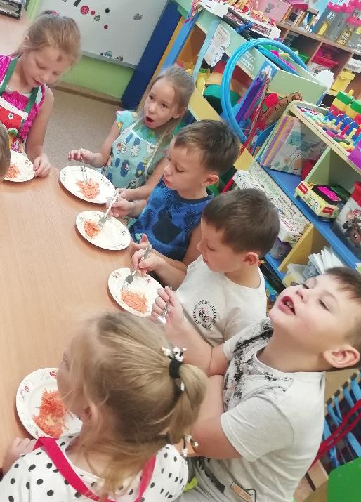
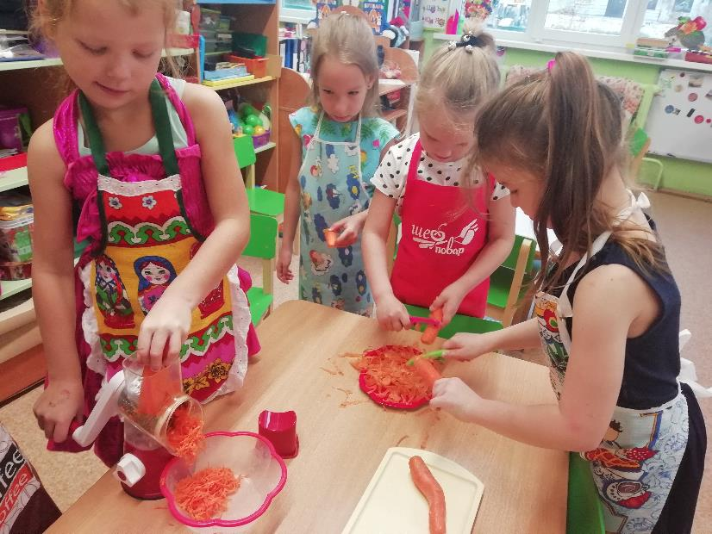
Тема: Овощи. Приготовление морковного салата

Slide 9
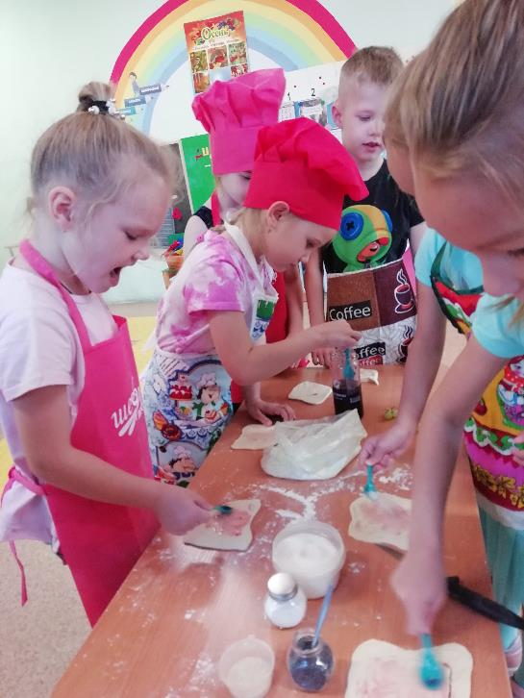
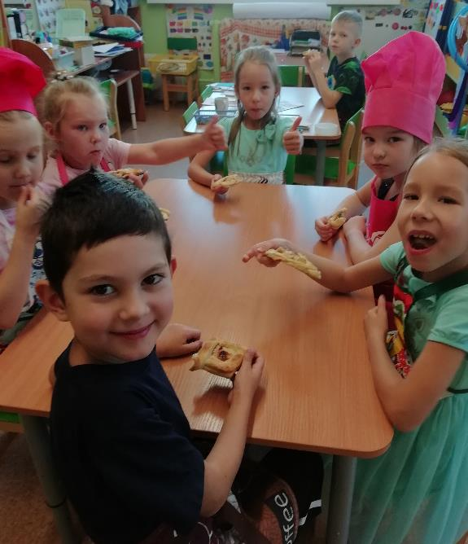
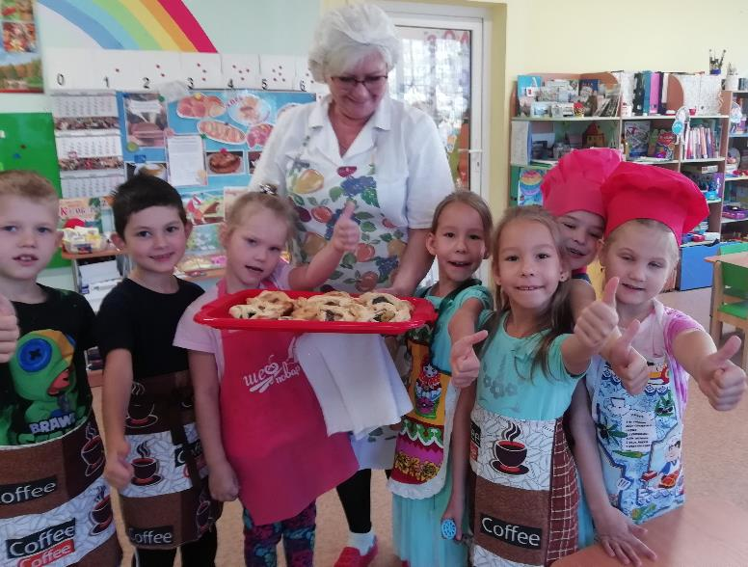
Тема: Хлеб- всему голова. Выпечка слоек с маком, сахаром, виноградом.

Slide 10
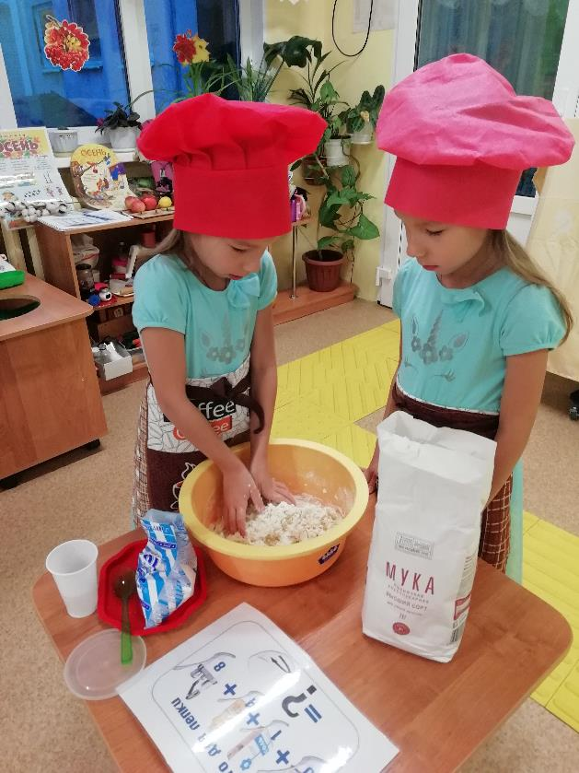
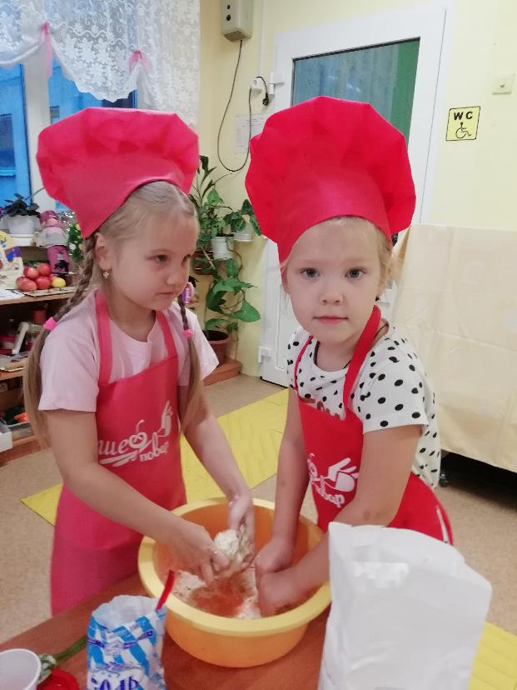
Тема: Хлеб- всему голова. Замешивание солёного теста. Проблема: тесто получилось у всех разное по 1 схеме.

Slide 11
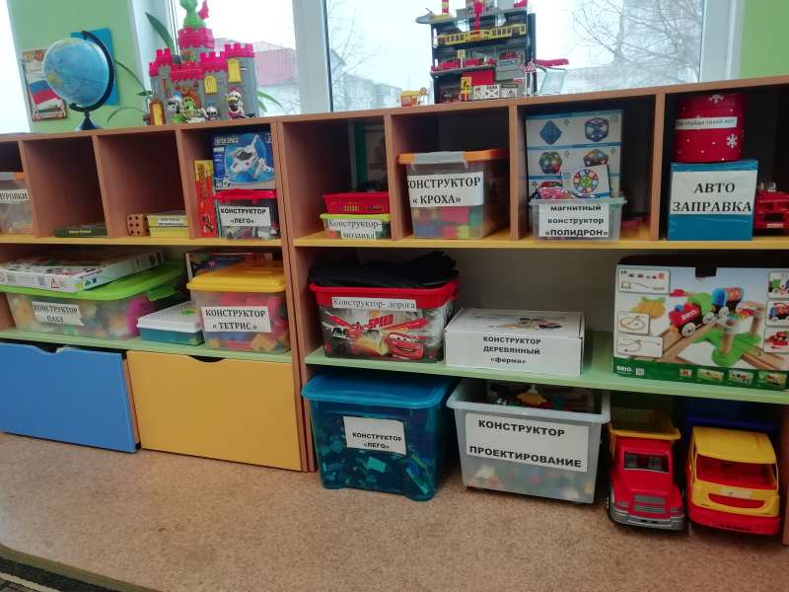
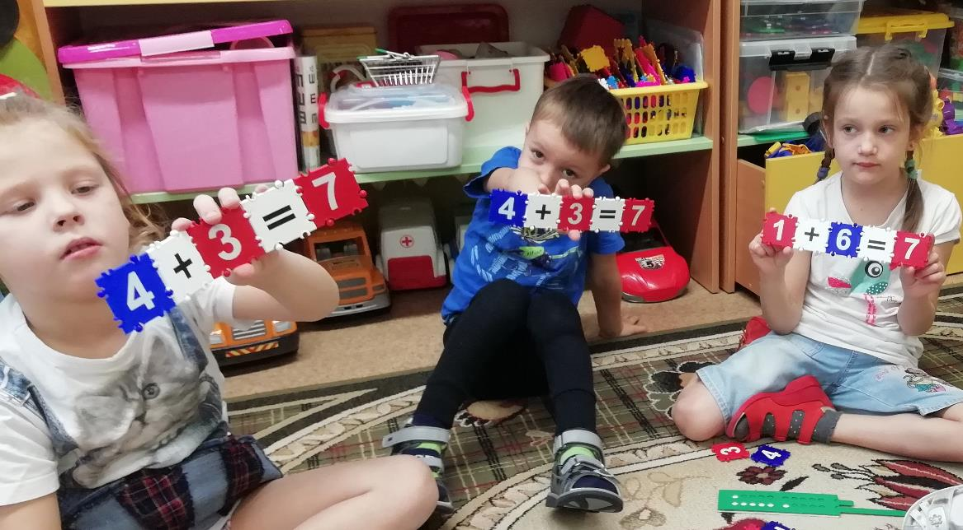
Чтобы РППС работала на ОД, надо научить воспитанников работать с ней.

Slide 12
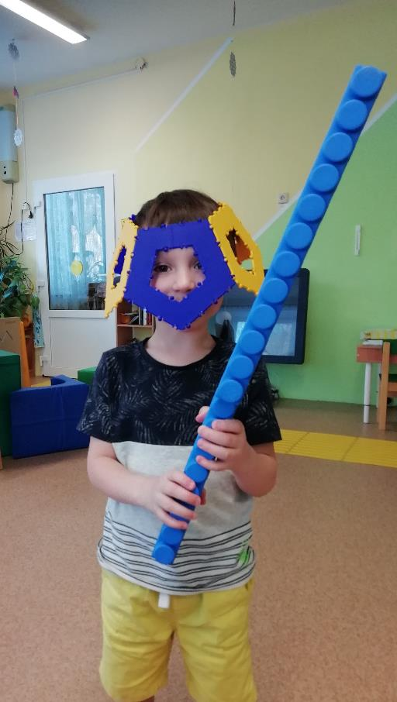
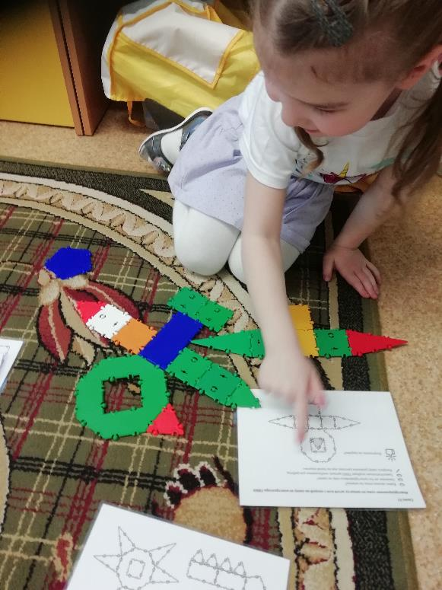
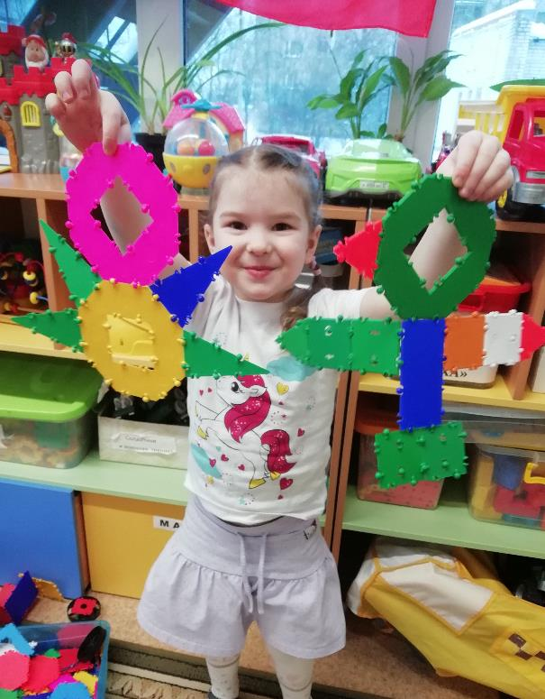
Работа со схемой. Самостоятельная деятельность.

Slide 13
Каждое утро дети уточняют день недели и мальчик переходит на ступеньку ближе к выходным, « в гости к девочке».

Slide 14
Умейте услышать «голос ребёнка» и воплотить в жизнь его вопрос.
СПАСИБО ЗА ВНИМАНИЕ!

